Slide 1
PARTES DE LA COMPUTADORA

Slide 2
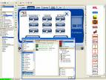
SOFTWARE
Software de sistema
Software de aplicación

Slide 3
HARDWARE
ES LA PARTE TANGIBLE DELA COMPUTADORA
SE DIVIDE EN :
DISPOSITIVOS DE ENTRADA
DISPOSITIVOS DEALMACENAMIENTO
DISPOSITIVOS DE SALIDA

Slide 4
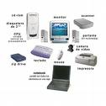
USUARIO
SE DIVIDE EN:
MULTIUSUARIO
MONOUSUARIO

Slide 5
EL CPU
Se compone de
Unidad aritmética lógica
Unidad de control
Memoria principal
Registros

